Slide 1



Photos prises par des amoureux de l’Alsace
pour le plaisir du partage
Pour voir la beauté du paysage, il faut le regarder avec le cœur...
L’instant
10
Chasseur d’exception
Maisons alsaciennes

Slide 2
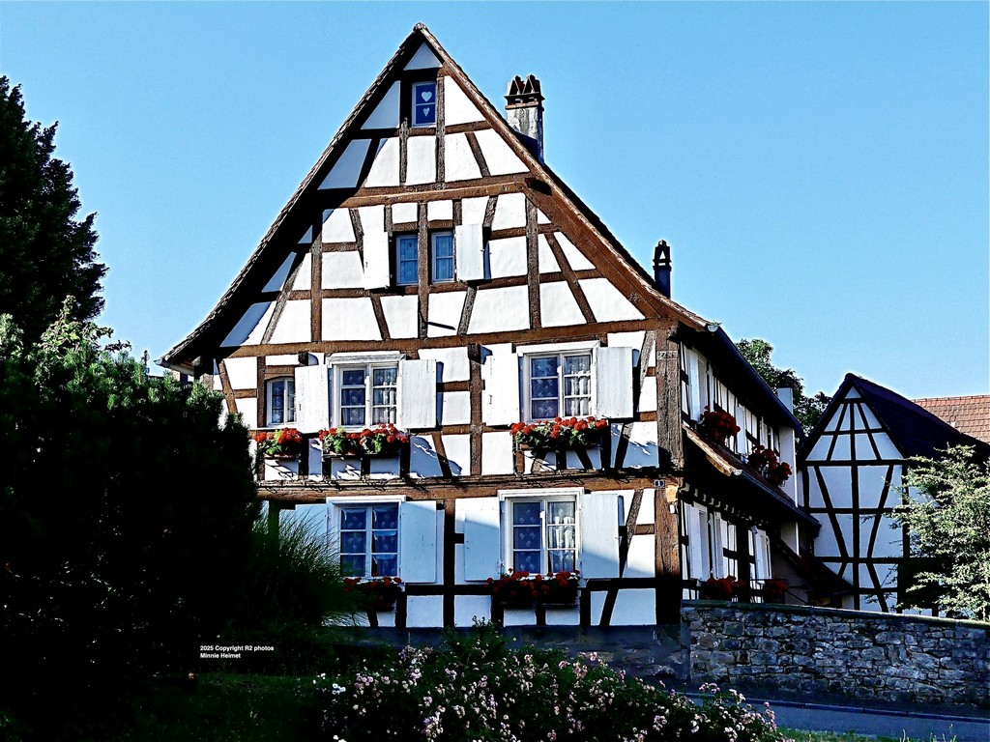
Kutzenhausen

Slide 3
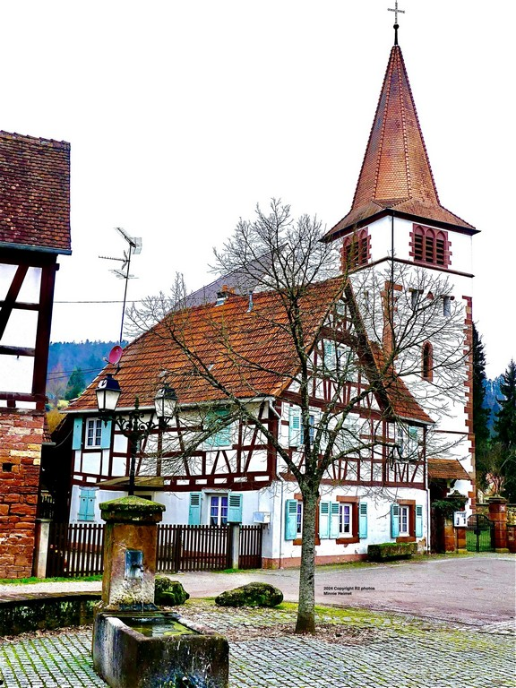
Lembach

Slide 4
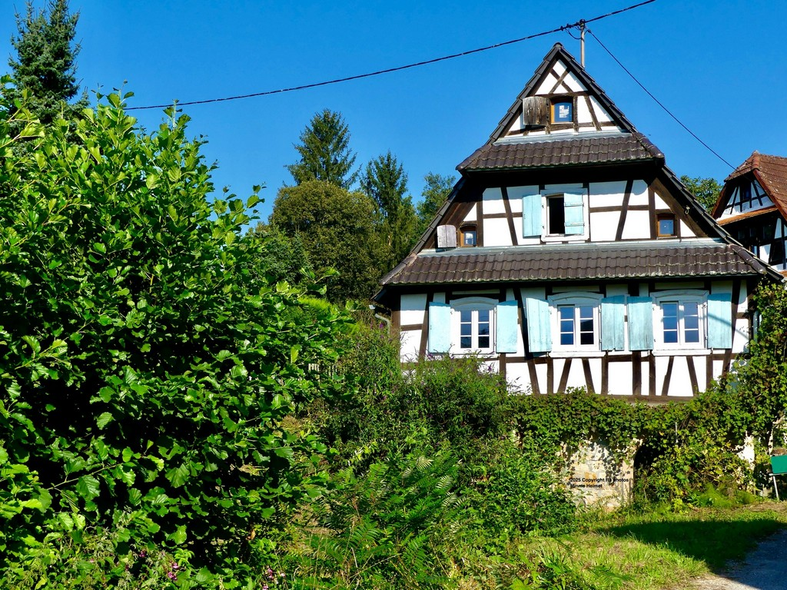
Lobsann

Slide 5
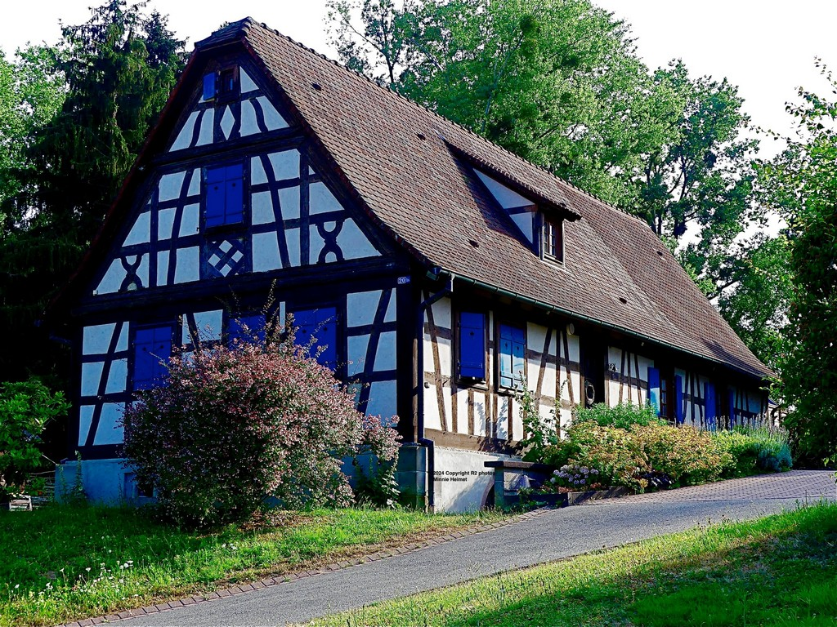
Lobsann

Slide 6
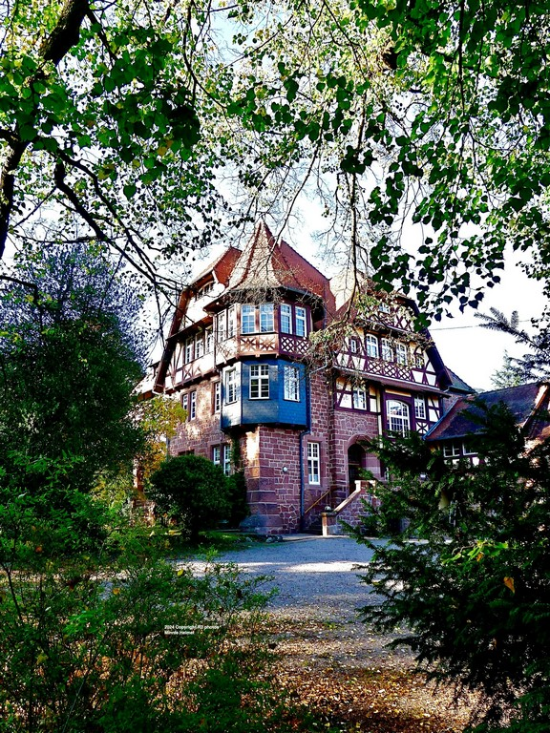
Maison
forestière
de Haslach

Slide 7
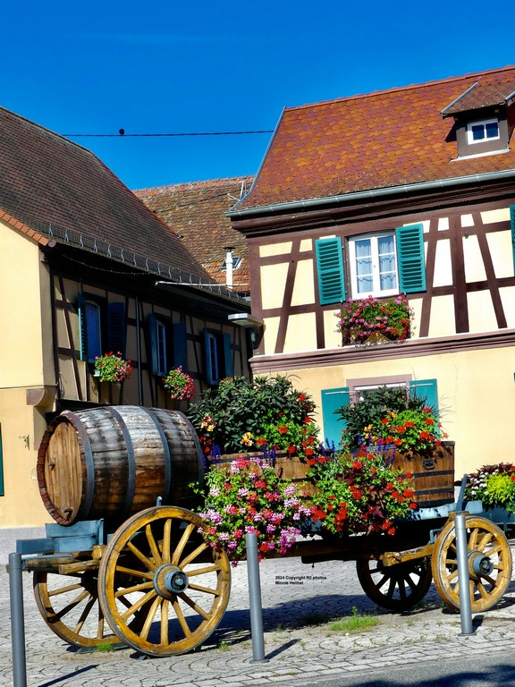
Marlenheim

Slide 8
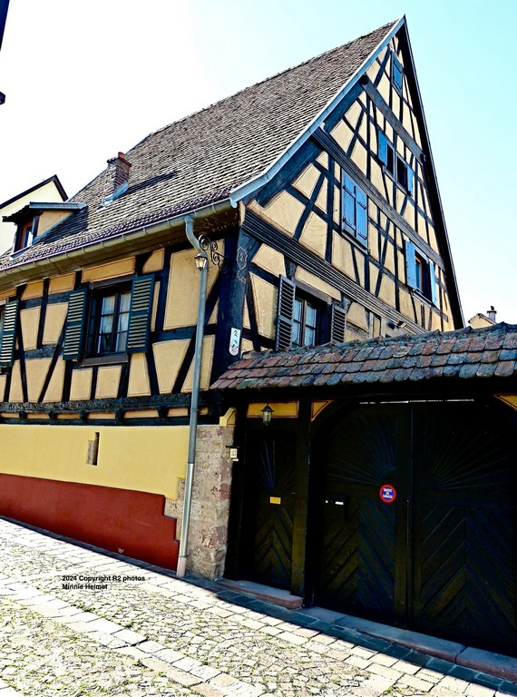
Marmoutier

Slide 9
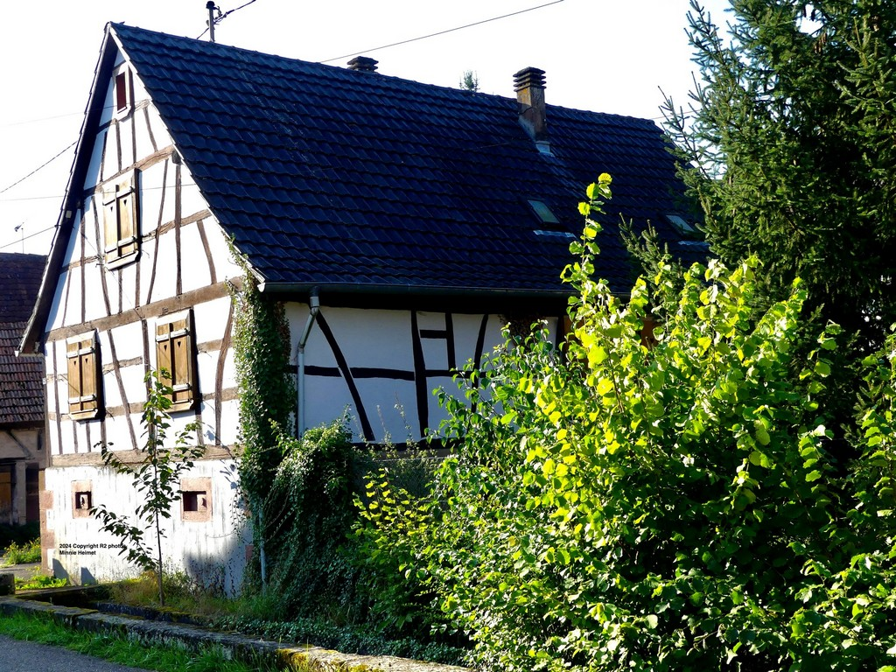
Mitschdorf

Slide 10
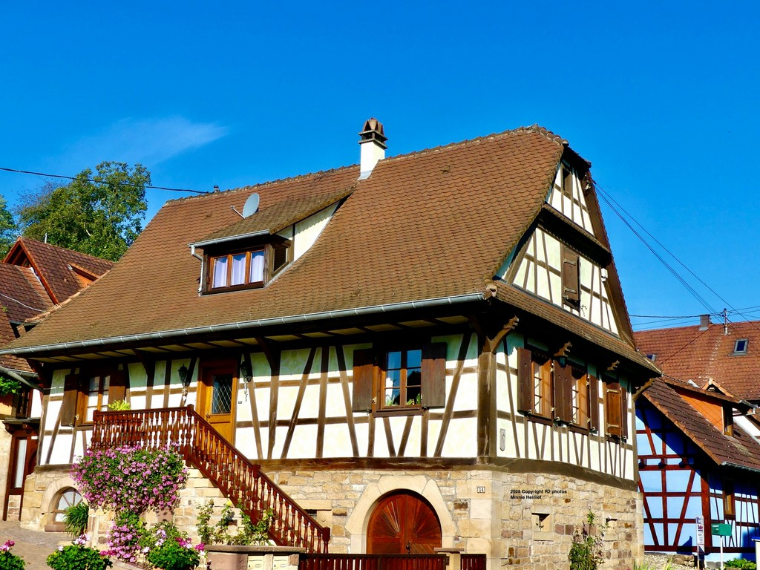
Mitschdorf

Slide 11
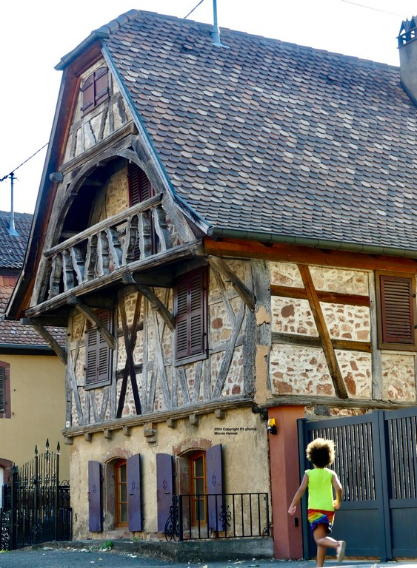
Neuwiller
les-Saverne

Slide 12
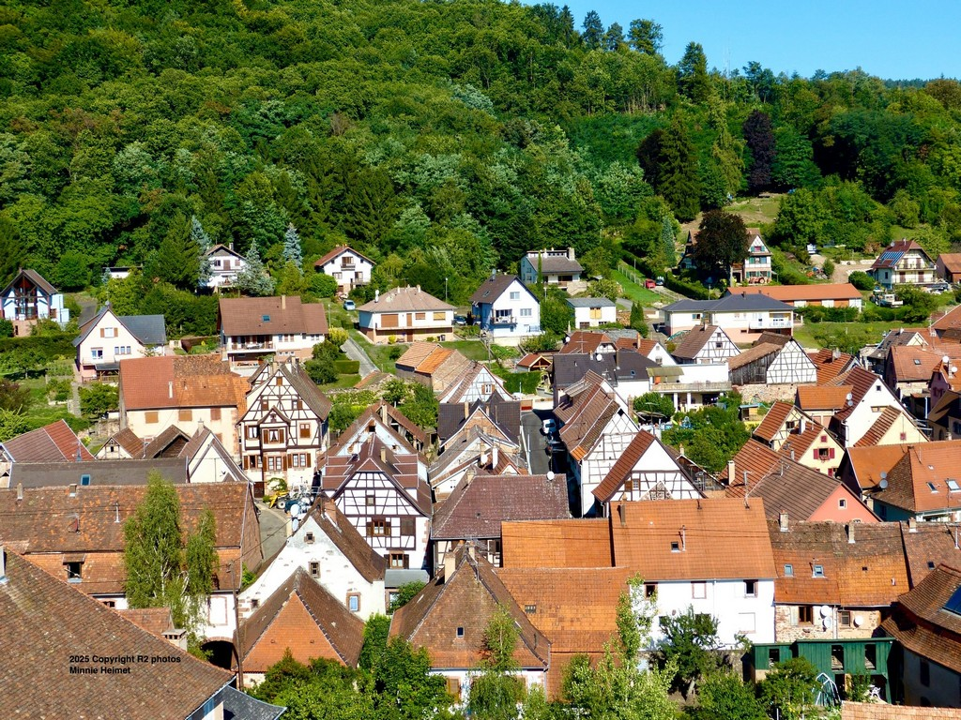
Neuwiller – les - Saverne

Slide 13
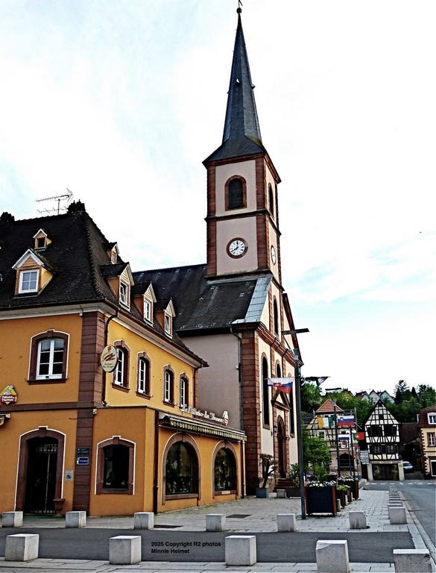
Niederbronn
Les - Bains

Slide 14
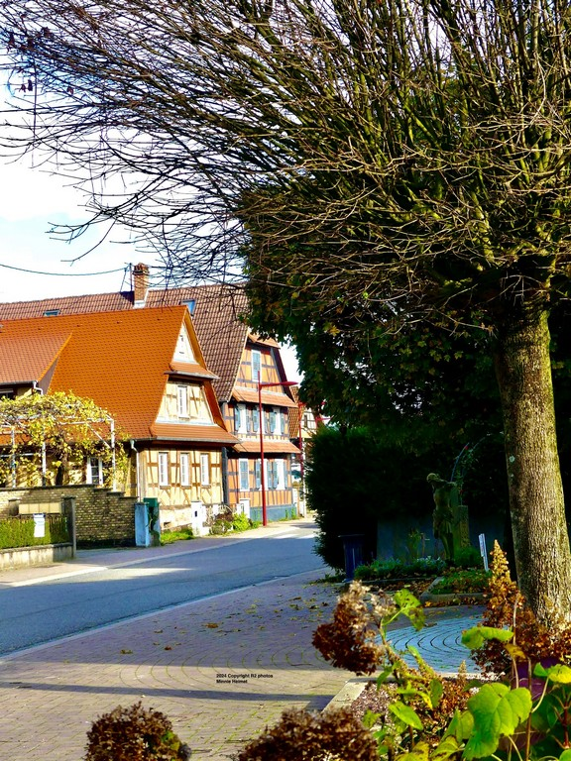
Niederbronn
Les - Bains

Slide 15
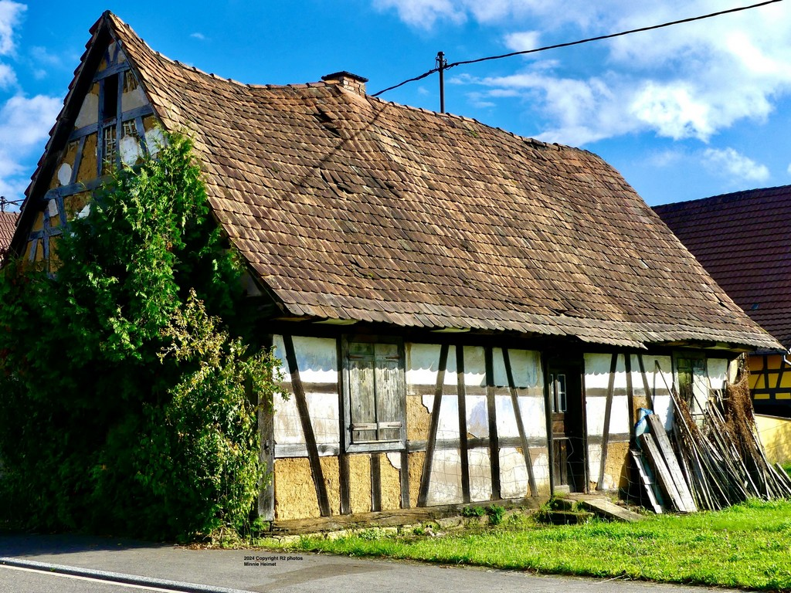
Niederroedern

Slide 16
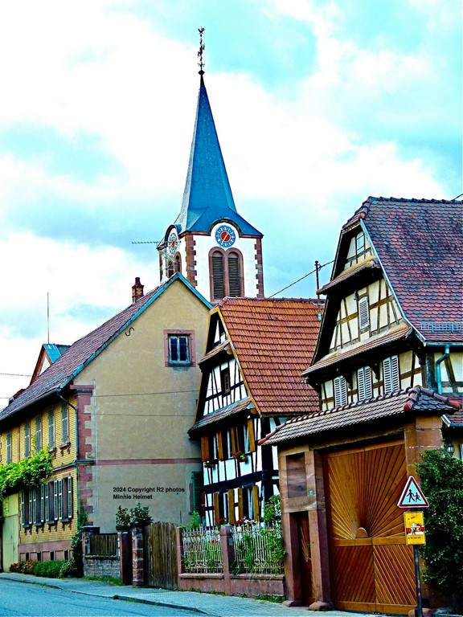
Obermodern

Slide 17
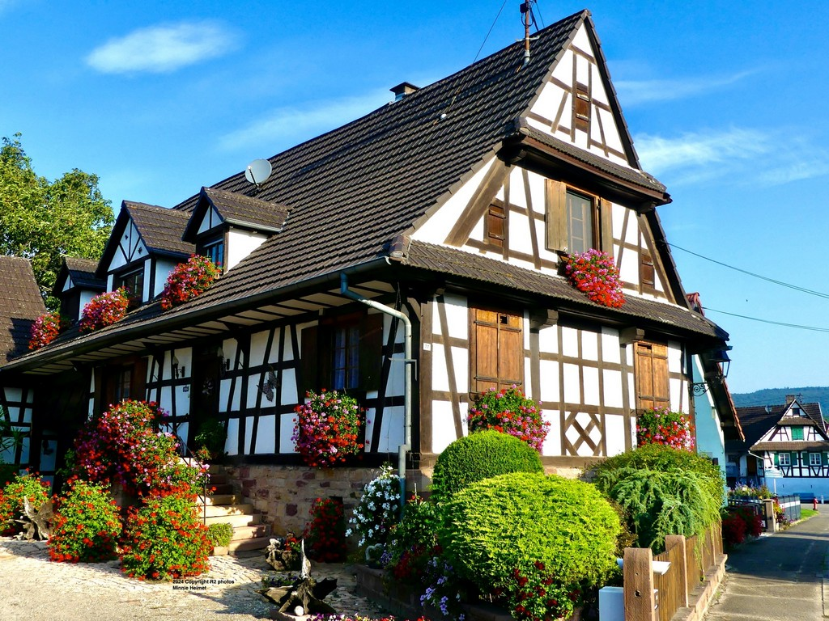
Preuschdorf

Slide 18
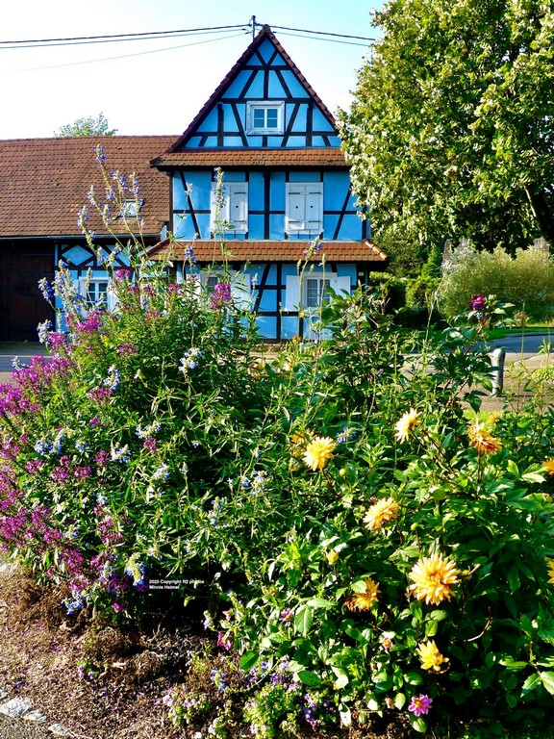
Preuschdorf

Slide 19
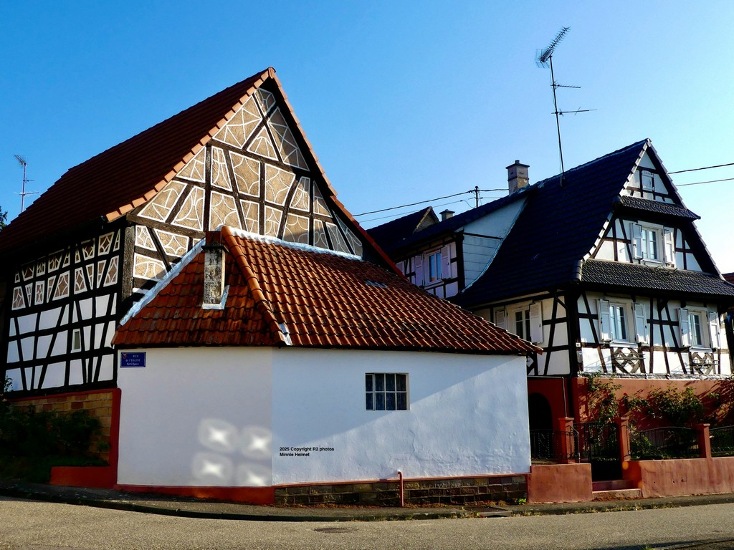
Preuschdorf

Slide 20
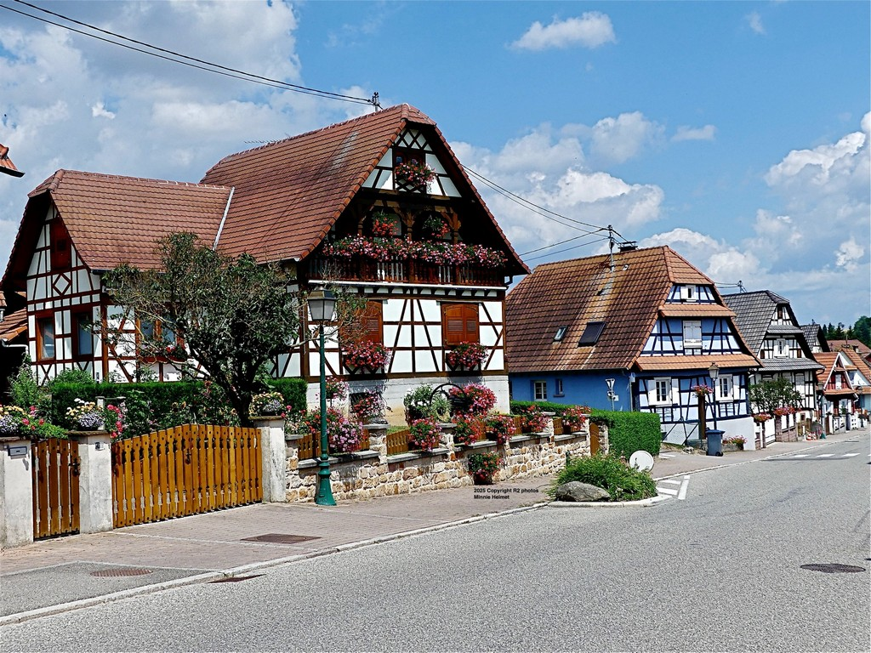
Soultz – sous - Forêts

Slide 21
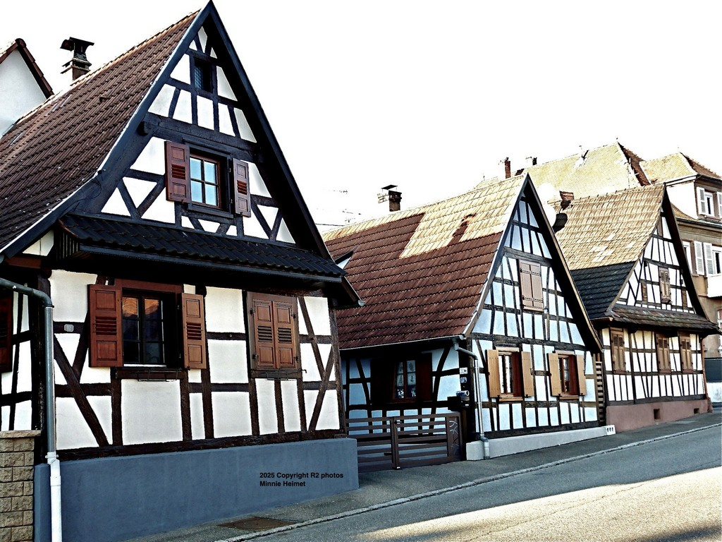
Surbourg

Slide 22
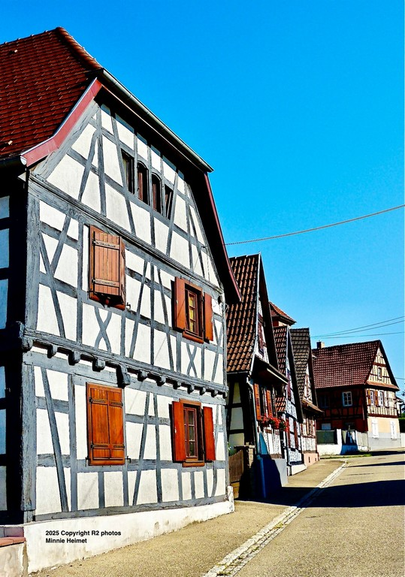
Surbourg

Slide 23
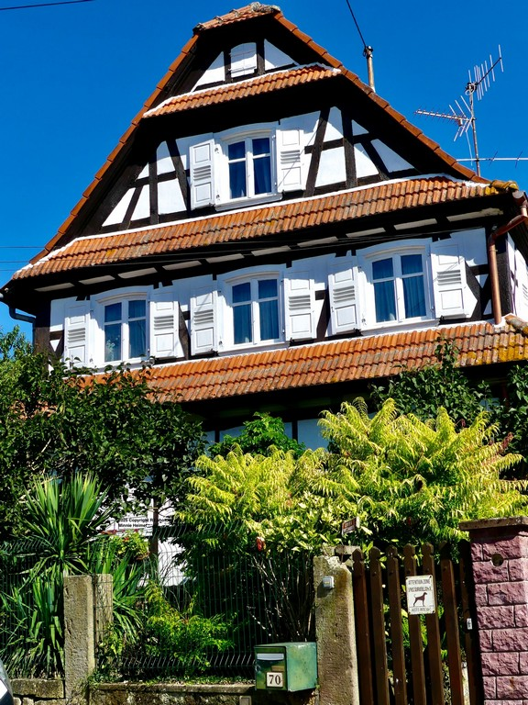
Un été à
Hunspach

Slide 24
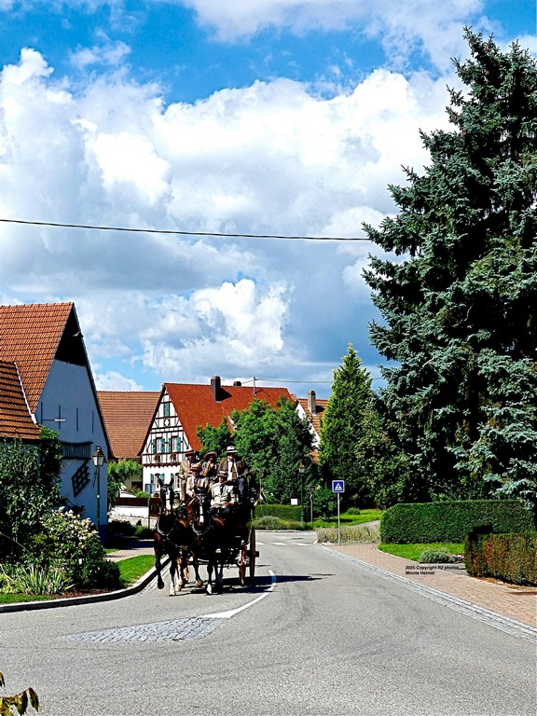
Un été à Seebach

Slide 25
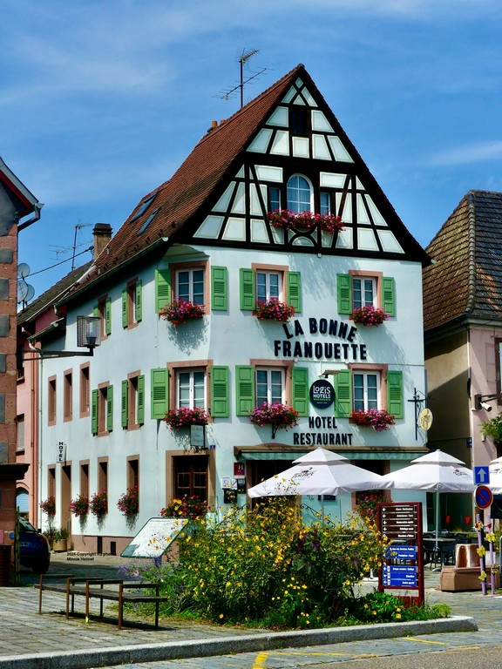
Villé

Slide 26
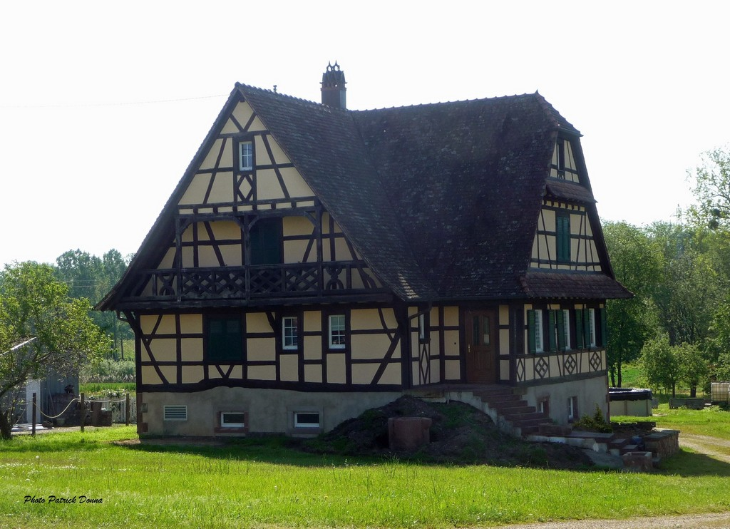
Walbourg

Slide 27
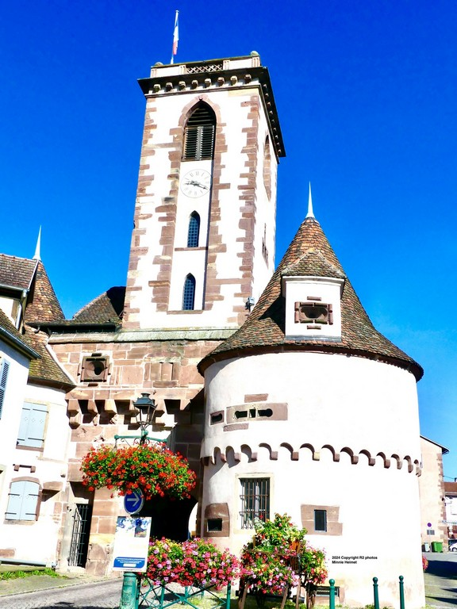
Wasselonne

Slide 28
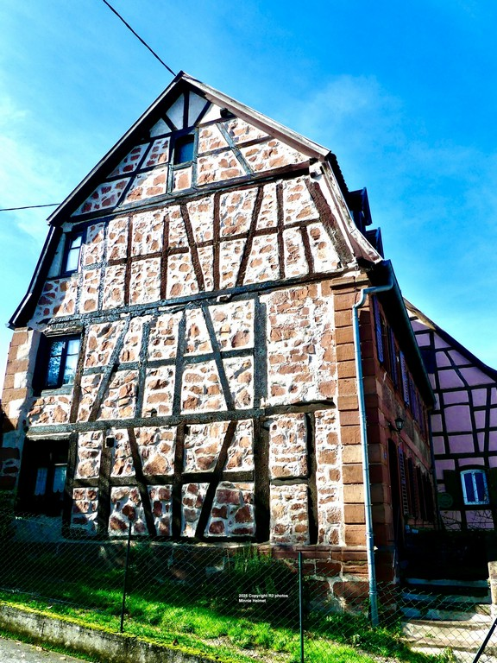
Weiterswiller

Slide 29
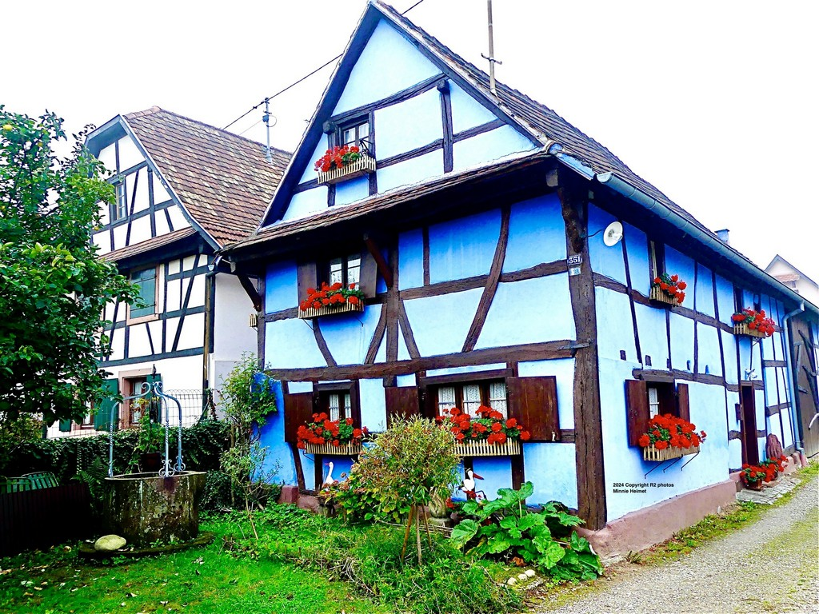
Weyersheim

Slide 30
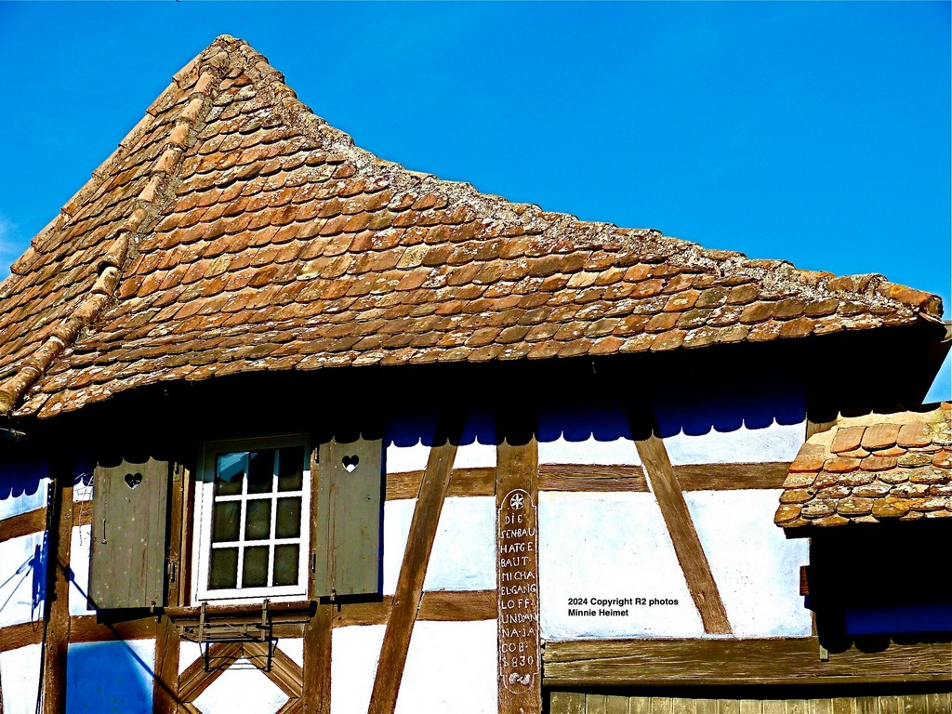
Wilshausen

Slide 31
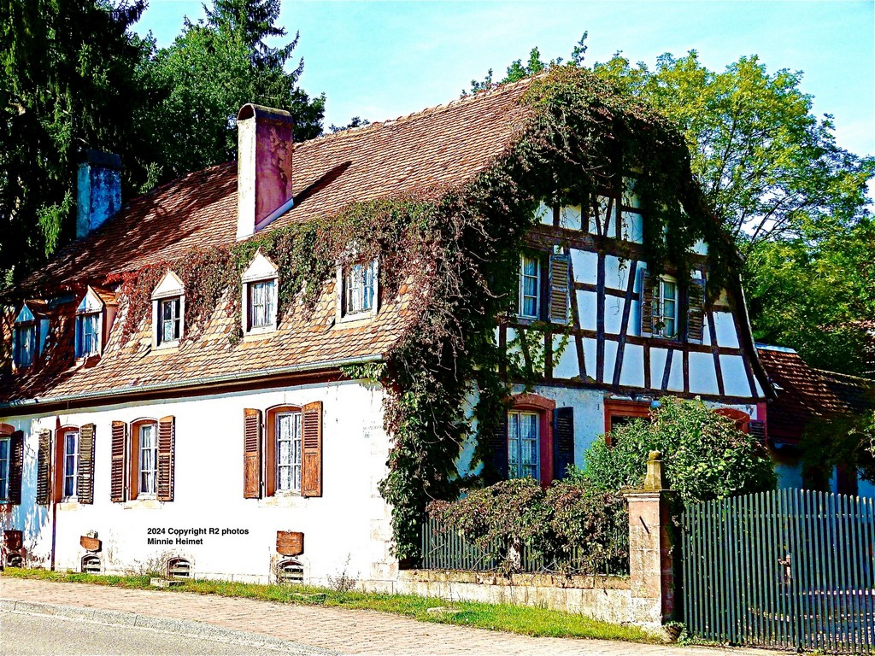
Wingen-sur-Moder

Slide 32
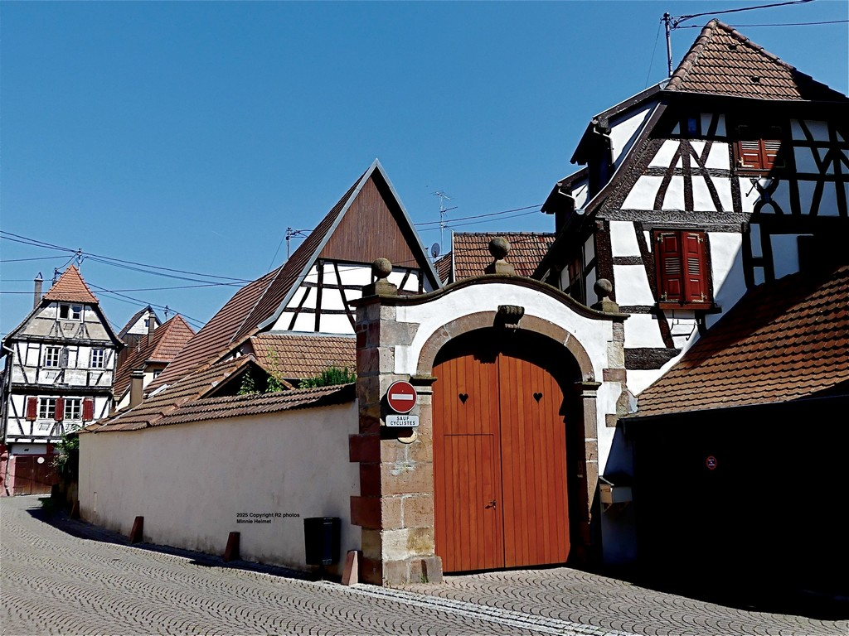
Wissembourg

Slide 33
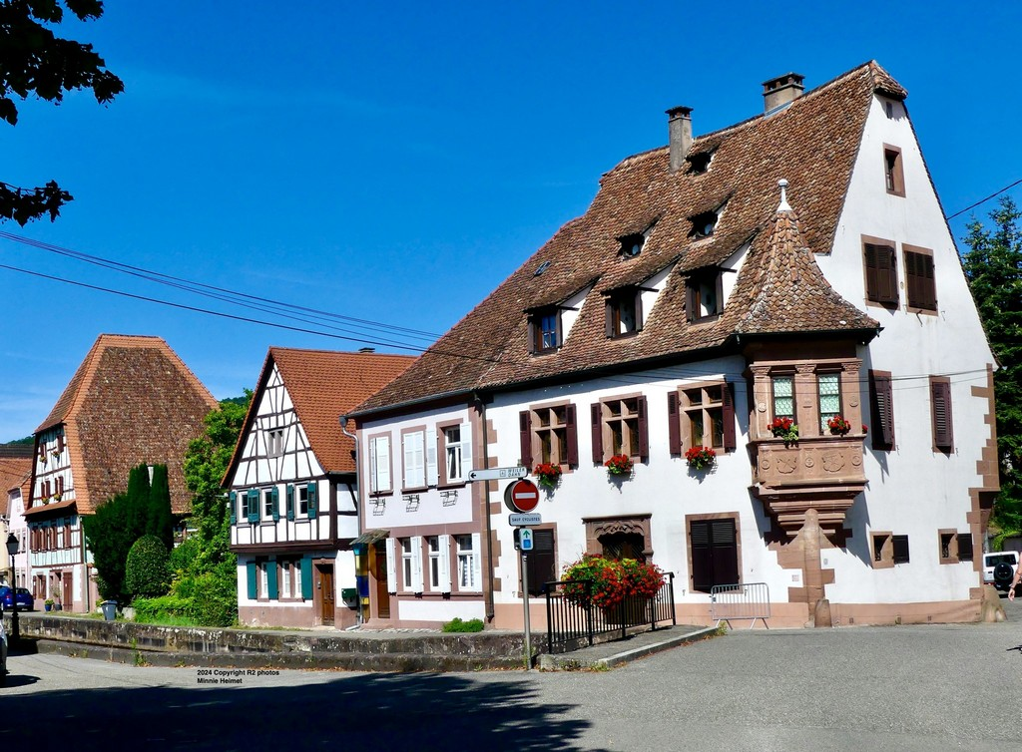
Wissembourg

Slide 34
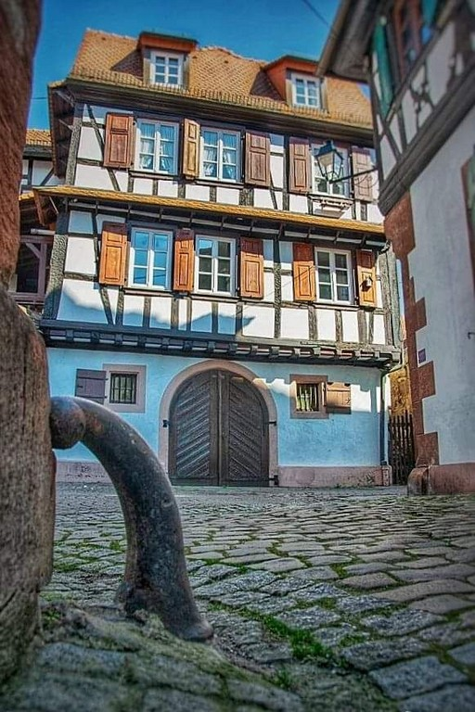
Wissembourg

Slide 35
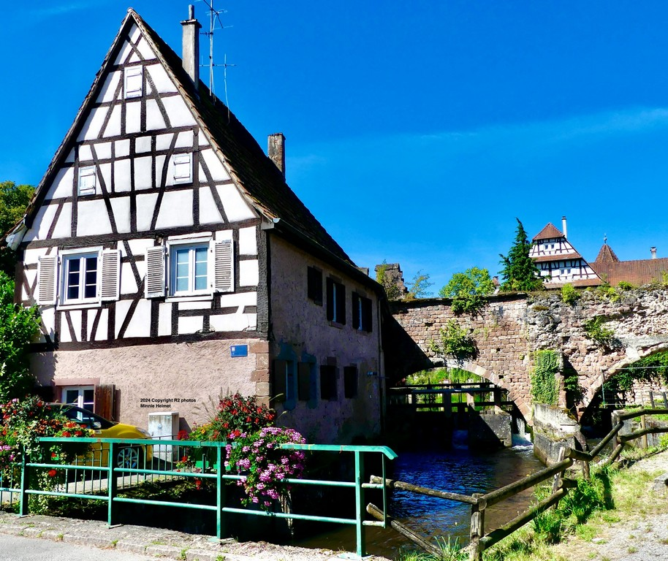
Wissembourg

Slide 36
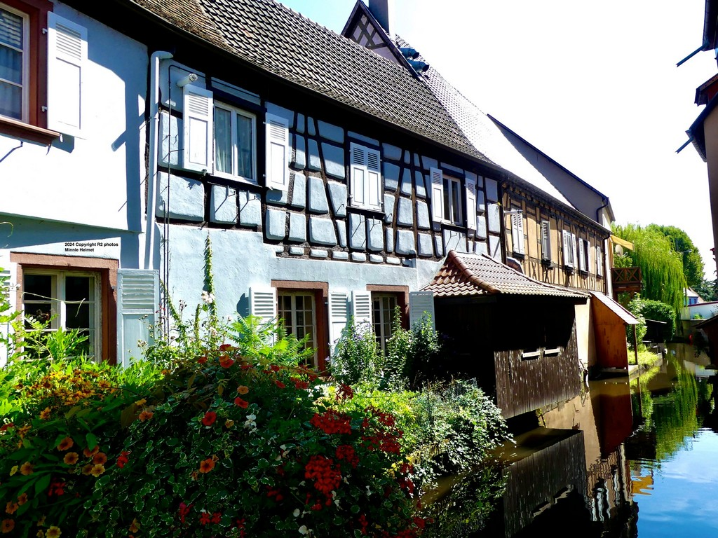
Wissembourg

Slide 37
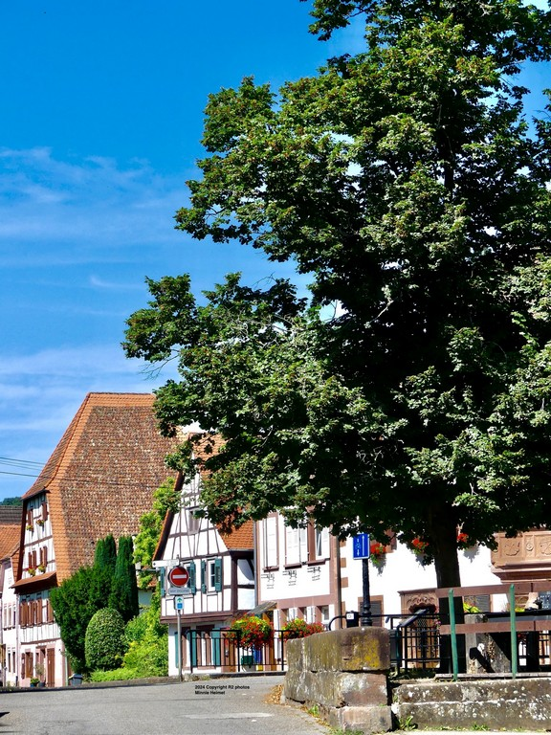
Wissembourg

Slide 38
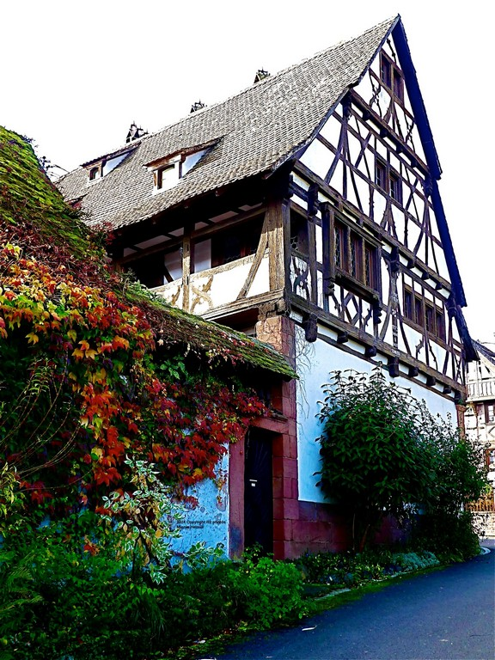
Zoebersdorf

Slide 39





2382
20.02.2025
Internet
Sergey Grischuk
Best Off
Création

